Slide 1
HTML5와 시맨틱 구조
02

Slide 2
02-1
HTML 문서 구조
02-2
레이아웃을 위한 HTML5 시맨틱 태그
02-3
인터넷 익스플로러 버전 고려하기

Slide 3
HTML4의 문서 구조
화면을 구성하는 역할은 대부분 <div> 태그에게 맡겨 놓았고, 수많은 <div> 태그들을 구분하는 것은 id 속성을 이용했다.
<div> 태그로 묶기만 하면 되었고 그 이름에는 제약이 없었기 때문에 홈페이지 제작자 자신이 나중에 보더라도 이해하기 어려웠을 뿐 아니라, 담당자가 바뀌게 되면 홈페이지 구조를 이해하는 데 많은 시간이 걸리곤 했다.
<div id="header">
Header
</div>
<div id="content">
Content
</div>
<div id="footer">
Footer
</div>
실제로 웹사이트를 만들 때는 수천 줄의 소스를 일일이 살펴보면서 헤더 부분이 어디인지, 메뉴는 어디에 있는지, 사이드 바 내용이 있는 부분은 어디인지 등 찾는 것이 쉽지 않다.

Slide 4
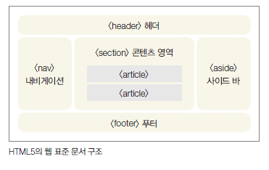
시맨틱 태그가 사용된 HTML5의 문서 구조
WHATWG에서는 웹 문서의 레이아웃을 어느 정도 표준화할 수 있겠다고 생각하고, 레이아웃을 만들 때 사용하는 주요 태그를 미리 약속해 놓고 해당 태그만 보면 어느 부분이 헤더이고 어느 부분이 실제 내용인지 쉽게 알 수 있도록 했다.

Slide 5
시맨틱 태그가 사용된 HTML5의 문서 구조
헤더(header)
콘텐츠(contents)
사이드바(aside)
푸터(footer)

Slide 6
왜 시맨틱 태그로 레이아웃을 만들어야 할까?
HTML4로 만든 웹 문서의 결과 화면이나 HTML5로 만든 웹 문서의 결과 화면만 보면 웹 브라우저에
보이는 모습은 똑 같지만, 실제로 웹 브라우저에서 문서를 처리할 때는 아주 큰 차이가 있음.
HTML5의 시맨틱 요소로 작성한 소스를 보면 태그만 보고도 어느 부분이 제목이고 메뉴인지,
그리고 어느 부분이 실제 내용인지 쉽게 알 수 있음.
이렇게 소스만으로도 문서 내용을 알 수 있으면 사이트 검색할 때 필요한 내용을 정확하게 찾을 수
있어 편리하며, 웹사이트의 본문 내용을 검색해야 한다면, <header>나 <nav> 태그 부분을 검색하지
않고 실제 내용이 들어 있는 <section>이나 <article> 태그 부분만 찾아서 검색하면 됨.
또한 ‘웹 접근성’의 시각에서 봤을 때도 시맨틱 태그는 아주 중요함
시각 장애인들은 웹사이트를 이용할 때 화면 판독기 같은 웹 보조 기구를 이용하기 때문에, 화면
판독기가 시맨틱 태그를 통해 어느 부분은 제목이고 어느 부분은 내용인지 구별할 수 있으므로
사용자에게 그만큼 정확하게 사이트 내용을 전달할 수 있음.

Slide 7
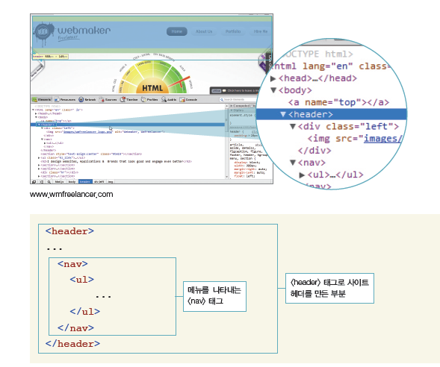
<header> 태그 – 머리말(제목)
사이트 전체의 제목 부분이 될 수도 있고, <article>의 제목 부분이 될 수도 있다.
형식 : <header> 내용 </header>
사이트 맨 위쪽이나 왼쪽에 주로 삽입하며, 헤더 안에 <form> 태그를 사용해서 검색 창을 넣거나 <nav> 태그를 사용해 사이트 메뉴를 넣는다.
예) http://www.wmfreelancer.com/

Slide 8
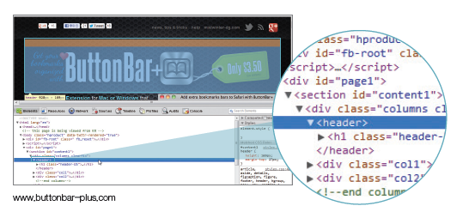
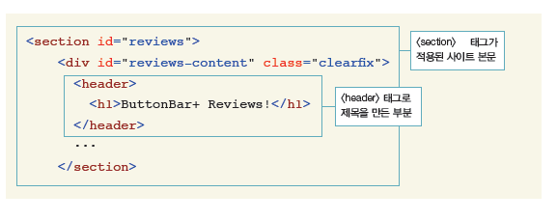
<header> 태그 – 머리말(제목)
2) <header> 태그를 본문 중에 사용해서 제목을 표시할 수도 있다.
www.buttonbar-plus.com

Slide 9
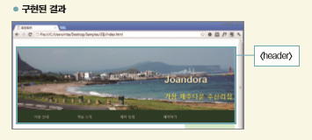
<header> 태그 – 머리말(제목)
예제: Samples\2장\index.html
<header>
<hgroup>
<h1>Joandora</h1>
<h2>가장 제주다운 수산리집</h2>
</hgroup>
</header>

Slide 10
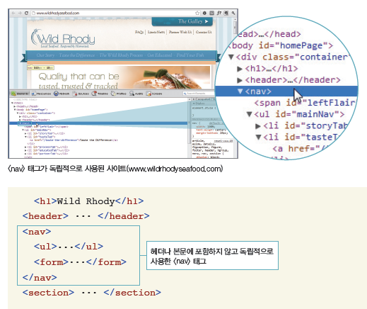
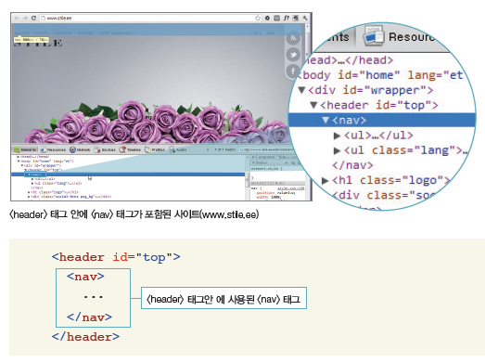
<nav> 태그 – 문서를 연결하는 내비게이션 링크
같은 사이트 안의 문서나 다른 사이트의 문서로 연결하는 링크를 나타낸다
형식 : <nav> 내용 </nav>
다른 태그와 상관없이 독립해서 사용한 <nav> 태그
<head> 태그 안에 사용한 <nav> 태그

Slide 11
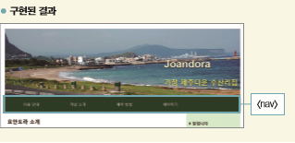
<nav> 태그 – 문서를 연결하는 내비게이션 링크
예제: Samples\2장\index.html
<nav class="navi">
<ul>
<li><a href="#">이용 안내</a></li>
<li><a href="#">객실 소개</a></li>
<li><a href="#">예약 방법</a></li>
<li><a href="#">예약하기</a></li>
</ul>
</nav>

Slide 12
<hn> 태그 – 제목 표시하기
각 웹 콘텐츠 영역에서 제목을 표시할 때 사용하는 태그
<h1>, <h2>, <h3>, <h4>, <h5>, <h6> 태그처럼 여섯 단계로 나누어져 있고, 숫자가 클수록 그 크기가 작아진다.
형식 : <hn> 텍스트 </hn>
<hn> 태그는 문서 안에서 여러 번 사용할 수 있으며, 같은 <hn> 태그라도 스타일을 사용해서 서로 다른 형태로 표시할 수 있다.
<p> 태그를 사용한 후 글자 크기를 크게 하거나 진하게 하는 식으로 스타일을 적용해 제목 텍스트를 만들기도 하는데, 이것은 웹 표준에 맞지 않는다

Slide 13
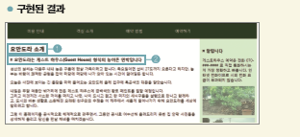
<hn> 태그 – 제목 표시하기
예제: Samples\2장\index.html
<section class="content">
<h2>요안도라 소개</h2>
<article>
<h3>¤ 요안도라는 게스트 하우스(Guest House) 형식의 농어촌 민박입니다</h3>
<p>성산의 날씨는 다음주 내내 높은 구름에 햇살 가득이라고 합니다. ....</p>
</article>
</section>

Slide 14
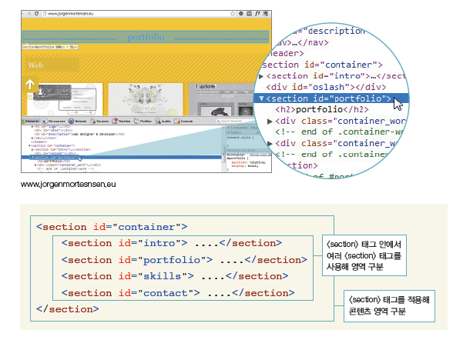
<section> 태그 – 콘텐츠 영역 나타내기
<header> 태그나 <footer> 태그와 비교해서 콘텐츠 영역을 구분짓는 용도
<section> 태그 안에 또 다른 <section> 태그를 넣을 수도 있고, 실제 콘텐츠가 들어 있는 <article> 태그를 넣을 수도 있다.
형식 : <section> 내용 </section>

Slide 15
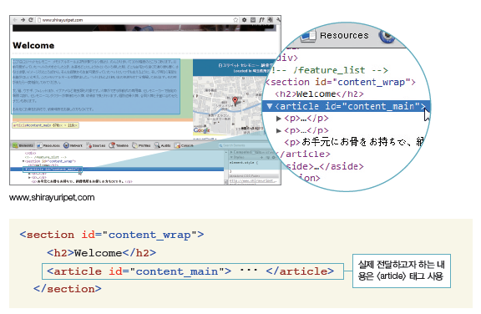
<article> 태그 – 실제 콘텐츠 내용 넣기
블로그의 포스트나 웹사이트의 내용, 사용자가 등록한 코멘트, 독립적인 웹 콘텐츠 항목이 여기에 해당된다.
독립적으로 배포하거나 재사용하더라도 완전히 하나의 콘텐츠가 된다면 <article> 태그를 쓴다.
형식 : <article> 내용 </article>

Slide 16
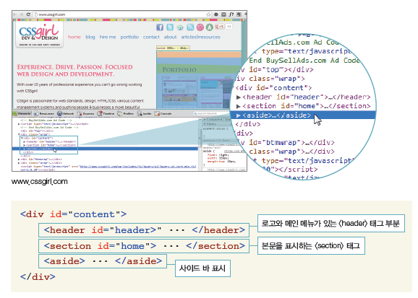
<aside> 태그 – 본문 이외의 내용 표시하기
본문 내용 외에 주변에 표시되는 기타 내용들을 나타낸다.
블로그 등에서 왼쪽이나 오른쪽, 혹은 하단에 표시되는 광고나 링크 같은 사이드 바를 표시할 때 사용한다.
사이드 바는 필수 요소가 아니기 때문에 필요할 경우에만 사용한다.
형식 : <aside> 내용 </aside>

Slide 17
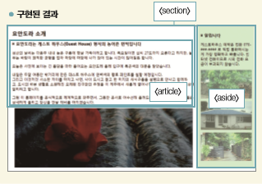
<section>, <article>, <aside>
예제: Samples\2장\index.html
<section class="content">
<h2>요안도라 소개</h2>
<article>
<h3>¤ 요안도라는 게스트 하우스(Guest House) 형식의 농어촌 민박입니다</h3>
<p>성산의 날씨는 다음주 내내 높은 구름에 햇살 가득이라고 합니다. ....</p>
</article>
</section>
<aside class="sidebar1">
<h3>¤ 알립니다</h3>
<p>게스트하우스 예약은 ... </p>
</aside>

Slide 18
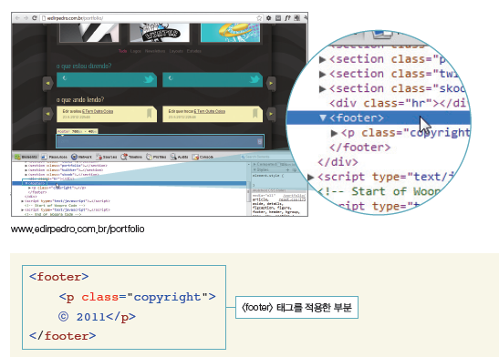
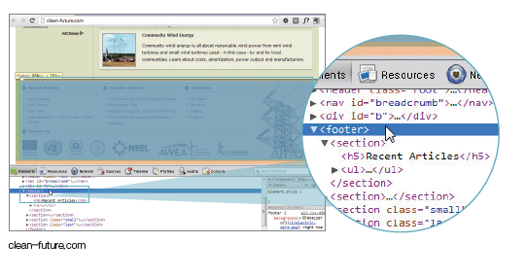
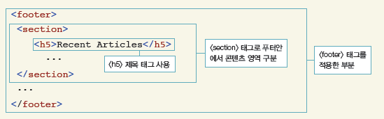
<footer> 태그 – 제작 정보와 저작권 정보 표시
사이트 제작자의 연락처 정보를 표시
<footer> 태그 안에는 <header> 태그를 비롯하여 <section>, <article> 등 다른 레이아웃 태그 들을 모두 사용할 수 있고, 이런 태그를 이용해 푸터 안에 다양한 정보를 포함할 수 있다.
형식 : <footer> 내용 </footer>

Slide 19
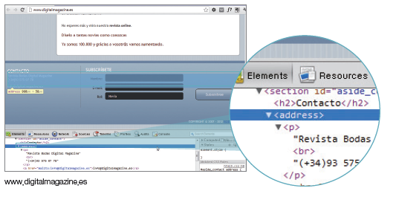
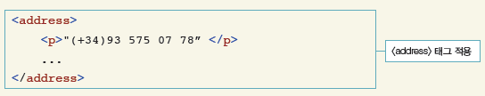
<address> 태그 – 제작자 정보, 연락처 정보
<footer> 태그 안에서 웹 페이지 제작자의 이름이나 제작자의 웹 페이지, 또는 피드백을 위한 이메일 주소 같은 연락처 정보를 넣는 데 사용된다.
실제 우편 주소를 넣기 위한 태그는 아니다. → 실제 우편물 주소는 <p> 태그 사용
최근 업데이트 날짜 같은 정보를 입력할 때도 사용해서는 안된다.
형식 : <address> 내용 </address>

Slide 20
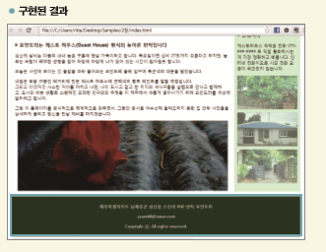
<footer>, <address>
예제: Samples\2장\index.html
<footer>
<p>제주특별자치도 남제주군 성산읍 수산리 000 번지 요안도라 </p>
<address>yoan##@naver.com</address>
<p> Copyright ⓒ. All rights reserved.</p>
</footer>

Slide 21
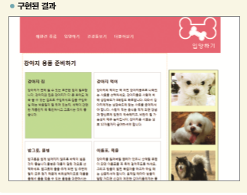
<div> 태그는 언제 사용할까?
콘텐츠를 묶어 시각적인 효과를 적용하려고 할 때
예제: Samples\2장\layout_css.html
<head>
<style>
….
#wrapper{
width:800px;
margin: 0 auto;
}
….
</style>
</head>
<body>
<header> …… </header>
<div id=“wrapper”>
<section>
…
</section>
</div>
</div>

